Slide 1







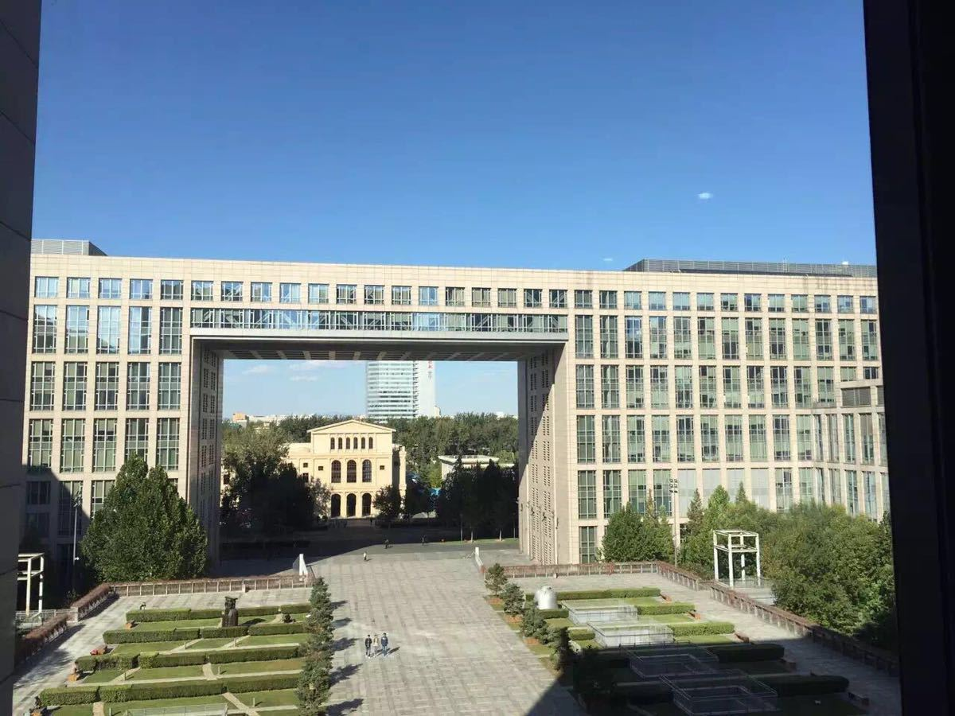
G组5.8汇报
汇报人：常家辉 张祥国 王康明

Slide 2
本次汇报的主要内容
第一部分：个人及任务总结分析与燃尽图
第二部分：实验三设计进展

Slide 3
工时统计
阶段 | 周数 | 计划工时（h） | 实际工时（h）
项目准备 | 2 | 35 | 35
 | 3 | 24 | 24
需求分析 | 4 | 22 | 22
 | 5 | 26 | 26
需求评审 | 6 | 29 | 29
需求复评审 | 7 | 17 | 17
软件产品改进与展示 | 8 | 31 | 28.5
共投入184工时，项目前期工时成本较多，后期投入减缓。需要加大投入。

Slide 4
个人贡献统计
姓名 | 阶段 | 工时 | 占比
常佳辉 | 1 | 7 | 11.86%
 | 2 | 9 | 18.75%
 | 3 | 2 | 6.7%
 | 4 | 1 | 5.88%
 | 5 | 4 | 12.9%
 | 总 | 23 | 12.5%
刘佳恒 | 1 | 7 | 11.86%
 | 2 | 5 | 10.42%
 | 3 | 4 | 13.79%
 | 4 | 1 | 5.88%
 | 5 | 5 | 16.13%
 | 总 | 22 | 11.96%
马广洲 | 1 | 7 | 11.86%
 | 2 | 7 | 14.58%
 | 3 | 5 | 17.24%
 | 4 | 2 | 11.76%
 | 5 | 4 | 12.9%
 | 总 | 25 | 13.59%
姓名 | 阶段 | 工时 | 占比
牟秋宇 | 1 | 15 | 25.42%
 | 2 | 6 | 12.5%
 | 3 | 4 | 13.79%
 | 4 | 3 | 17.65%
 | 5 | 4 | 12.9%
 | 总 | 32 | 17.39%
潘安佶 | 1 | 7 | 11.86%
 | 2 | 8 | 16.67%
 | 3 | 6 | 20.69%
 | 4 | 4 | 23.53%
 | 5 | 6 | 19.35%
 | 总 | 31 | 16.85%
王康明 | 1 | 9 | 15.25%
 | 2 | 6 | 12.5%
 | 3 | 6 | 20.69%
 | 4 | 3 | 17.65%
 | 5 | 4 | 12.9%
 | 总 | 28 | 15.22%
姓名 | 阶段 | 工时 | 占比
张祥国 | 1 | 7 | 11.86%
 | 2 | 7 | 14.58%
 | 3 | 2 | 6.7%
 | 4 | 3 | 17.65%
 | 5 | 4 | 12.9%
 | 总 | 23 | 12.5%
 | 1
 | 2
 | 3
 | 4
 | 5
 | 总
 | 1
 | 2
 | 3
 | 4
 | 5
 | 总

Slide 5
个人贡献统计
在需求评审和复评审阶段成员贡献值差异较大，前期和后期较为均衡。

Slide 6
阶段 | 成品产出 | 成果类型 | 成果量 | 版本数量
项目准备 | 《G组-项目计划书》 | 文字 | 4368字 | 2
 |  | 图表 | 4张
 | 《G组-项目进度表》 | 文档 | 1份 | 3
需求分析 | 《G组-需求规格说明书》 | 文字 | 11638字 | 8
 |  | 图表 | 23张
需求评审 | 《G组-对E组需求评审》 | 评审意见 | 23条 | 1
 | 《G组-对F组需求评审》 | 评审意见 | 19条 | 1
 | 《G组-对H组评审意见反馈》 | 评审意见汇总 | 23条 | 1
 | 《G组-对I组评审意见反馈》 | 评审意见汇总 | 23条 | 1
需求复评审 | 《G组-对H组需求评审》 | 评审意见 | 22条 | 1
 | 《G组-对I组需求评审》 | 评审意见 | 19条 | 1
 | 《G组-对E组评审意见反馈》 | 评审意见汇总 | 17条 | 1
 | 《G组-对F组评审意见反馈》 | 评审意见汇总 | 26条 | 1
软件产品改进与展示 | 项目源码 | 前端页面 | 6张 | 1
 | 数据库设计 | 数据库表格设计 | 1份 | 1
阶段成果统计
总体文档更新及时，版本数量符合要求。

Slide 7
软件配置总结
阶段 | 提交数 | 占比
项目准备 | 5 | 6.25%
需求分析 | 12 | 15%
需求评审 | 19 | 23.75%
需求复评审 | 32 | 40%
软件产品改进与展示 | 12 | 15%
一共80个提交

Slide 8
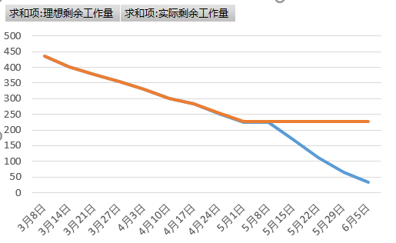
项目燃尽图
除去假期，任务平稳执行过半。

Slide 9

设计进度
根据软件需求规格说明书和实际情况，划分出待设计模块，并记录完成情况
待设计模块 | 完成情况
首页与作品展示页面 | 已完成
用户登录注册页面 | 已完成
功能介绍页面 | 已完成
用户动态页面 | 已完成
管理员登录与管理页面 | 已完成
风格选择页面 | 已完成
修改与创建新风格页面 | 未完成
图片上传与结果返回页面 | 未完成
前端页面部分

Slide 10
设计进度
根据软件需求规格说明书和实际情况，划分出待设计模块，并记录完成情况
待设计模块 | 完成情况
注册与登录 | 已完成
用户创建与修改作品 | 已完成
用户创建与修改风格 | 未完成
用户评价作品 | 已完成
修改用户信息 | 已完成
管理员管理用户 | 已完成
管理员管理作品和风格 | 未完成
功能部分

Slide 11
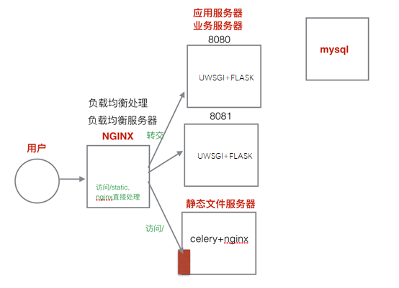
服务器环境配置
我们选择使用实现了WSGI协议的uWSGI web服务器，搭配Flask web框架，而且我们准备使用nginx 反向代理web服务器，因为nginx具备优秀的静态内容处理能力，可以将动态内容转发给uWSGI服务器，这样可以达到很好的客户端响应。支持的并发量更高，方便管理多进程，发挥多核的优势，提升性能。数据库管理系统则使用mysql数据库管理系统。

Slide 12
接口
功能名称 | 接口名 | 主要字段值
注册与登录 | Login接口 | user_nickname、password、Email …
用户创建与修改作品 | Works接口 | uid、work_name …
用户创建与修改风格 | Styles接口 | uid、style_name …
用户评价作品 | Comments接口 | workid、uid、comment_content …
修改用户信息 | Edit_user接口 | uid、password、user_nickname …
.
.
.

Slide 13


艺术创作平台
完善主页。
增加了转换前后对比的风格，更加吸引人

Slide 14
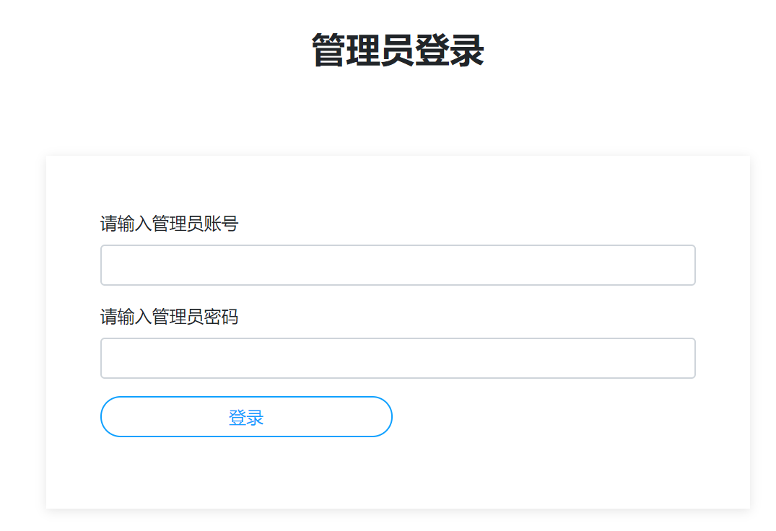
展示
增加管理员登录界面

Slide 15
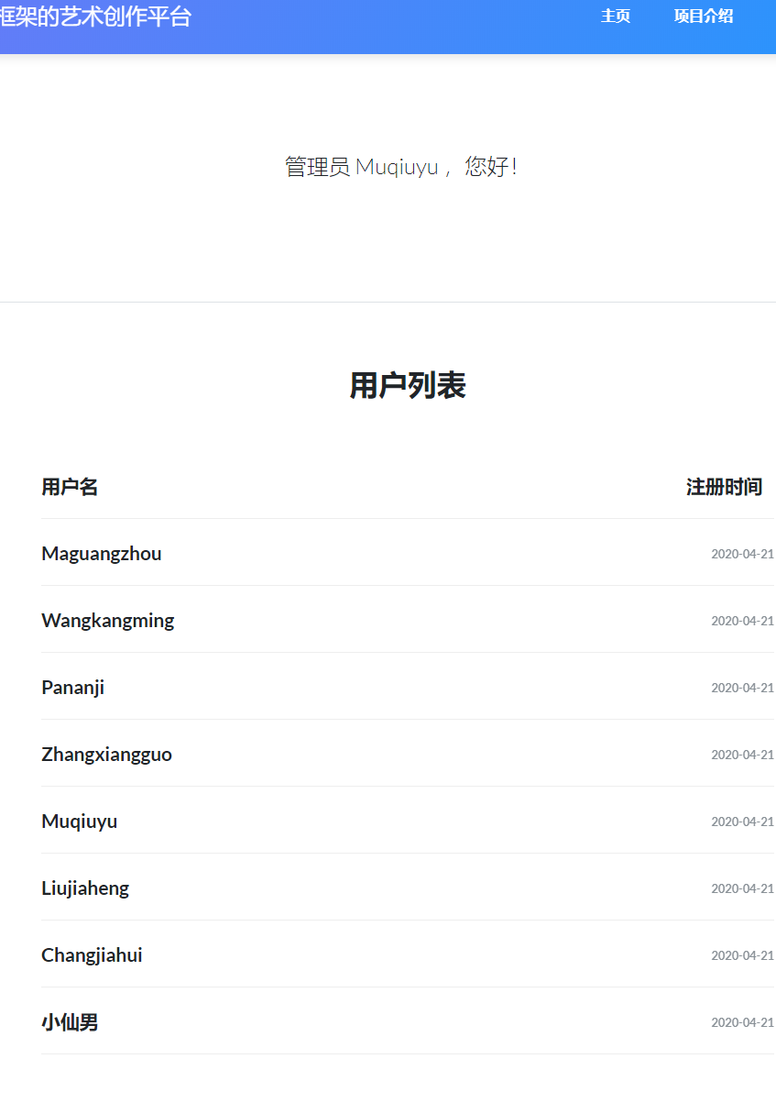
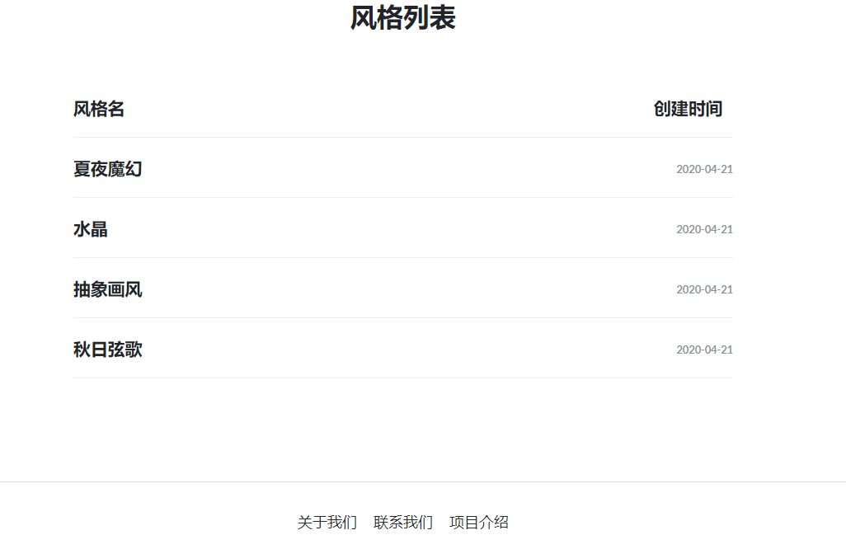
展示
完成管理员登录后的页面，可以查看：
1.现存用户列表
2.已有风格列表

Slide 16
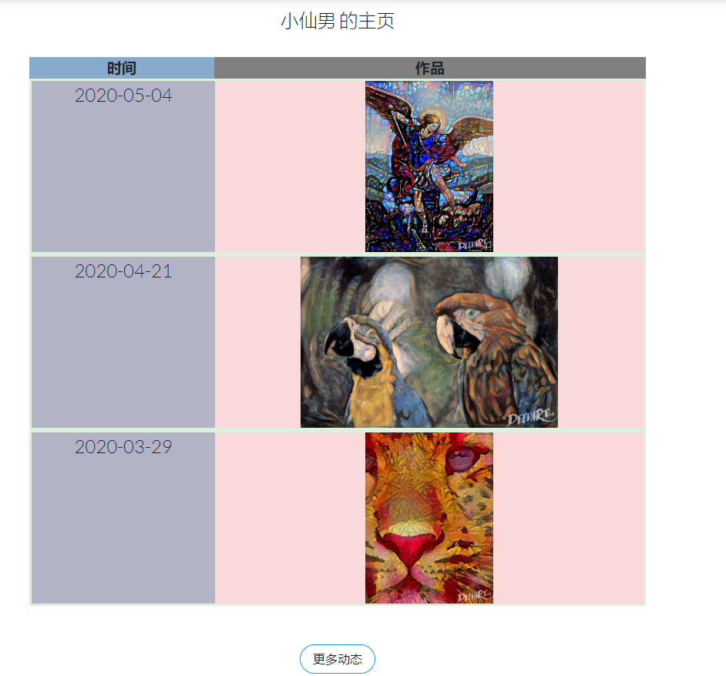
展示
完成显示用户动态的页面

Slide 17
感谢批评指正
答辩小组： G组

